Slide 1


Jamais sans ma pomme
Chloé VAN CAUWENBERGHE groupe g8d
ALICE SAMARAN
Xavier gouesnard
Caroline nopper
Come schechter

Slide 2
Sommaire
Rappels A. Objectifs B. Périmètre C. Rappel des besoins
Outils utilisés
Ce qui a été fait A. Tableau récapitulatif B. Base de données C. Architecture du site
Le site A. Présentation B. Démonstration
Conclusion

Slide 3
I. Rappels

Slide 4
I. A Objectifs
Mettre à disposition un site d’achat et de vente de fruits et légumes pour un quartier, une ville.
Répondre à l’appel d’offre d’une société à but non lucrative pour augmenter la visibilité de la société Web’Design.
Mener un projet en respectant coût, délai et qualité pour satisfaire le client.

Slide 5
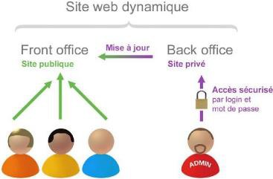
I. B Périmètre

Slide 6
I. C Rappel des besoins
Inscription et authentification d’un membre (gratuite, condition d’utilisation à valider et respect de la charte du site)
Visualisation des fruits et légumes récents et liés à la localité
Visualisation des offres et des profils des membres
Recherche simple et avancée par catégorie ou variété
Visualisation des stocks chez des vendeurs précis
Proposition d’offre et d’achat ou d’échange de denrées
Système d’alerte par mail
Ajout de nouveaux légumes/fruits via l’interface dédiée aux membres
Forum de discussion
Aide en ligne
Back office

Slide 7
II. Outils utilisés

Slide 8







II. Outils utilisés
Programmation : JavaScript, PHP, HTML, CSS, MySQL.
IDE : Sublim Text
Gestionnaire de Version : GIT
Serveur : WAMP,MAMP
Logiciel de conception de base de données : MySQL Workbench.

Slide 9
III. Ce qui a été fait

Slide 10
III. A Tableau récapitulatif
Taches | Fait | En cours/ Partiellement fait | Non fait
Inscription et authentification d’un membre | X
Visualisation des fruits et légumes récents et liés à la localité |  |  | X
Visualisation des offres et des profils des membres | X
Recherche simple et avancée par catégorie ou variété |  | X

Slide 11
III. A Tableau récapitulatif
Taches | Fait | En cours/Partiellement fait | Non fait
Visualisation des stocks chez des vendeurs précis | X
Proposition d’offre et d’ achat ou d’échange de denrées | X
Système d’alerte par mail | X
Ajout de nouveaux légumes/fruits via l’ interface dédiée aux membres | X

Slide 12
III. A Tableau récapitulatif
Taches | Fait | En cours/Partiellement fait | Non fait
Forum de discussion |  |  | X
Aide en ligne |  | X
Back office | X

Slide 13
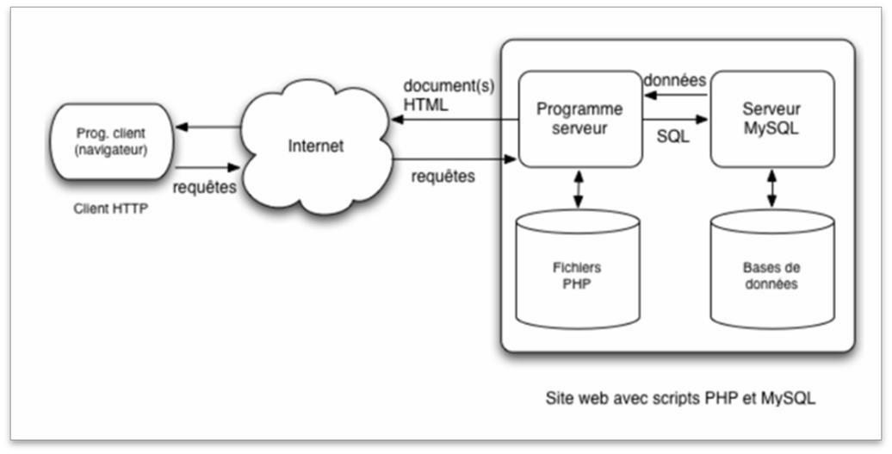
III. C Architecture du site
Partie client : c’est le navigateur de l'utilisateur (Internet Explorer, Firefox, etc).
Partie serveur : tous les programmes (pages HTML, scripts, etc)
sont sur la machine où se trouve le site internet.
Partie base de données (BDD) : utilisé pour stocker des
informations structurées dites "relationnelles".

Slide 14
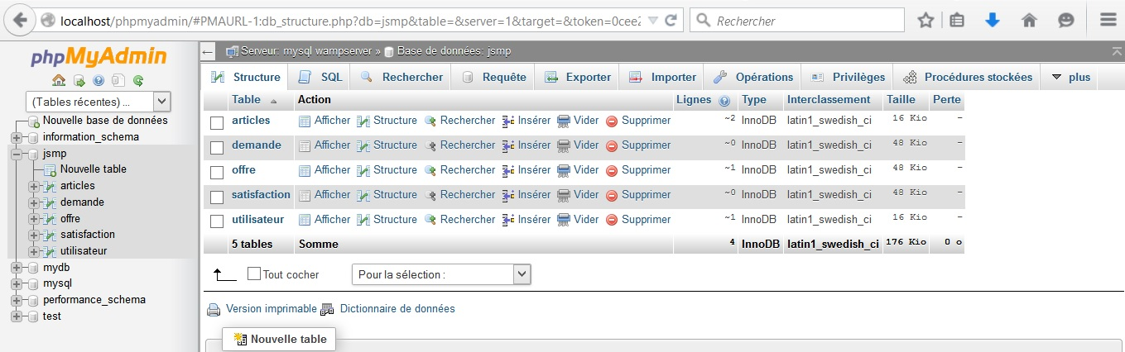
III. B Base de données

Slide 15
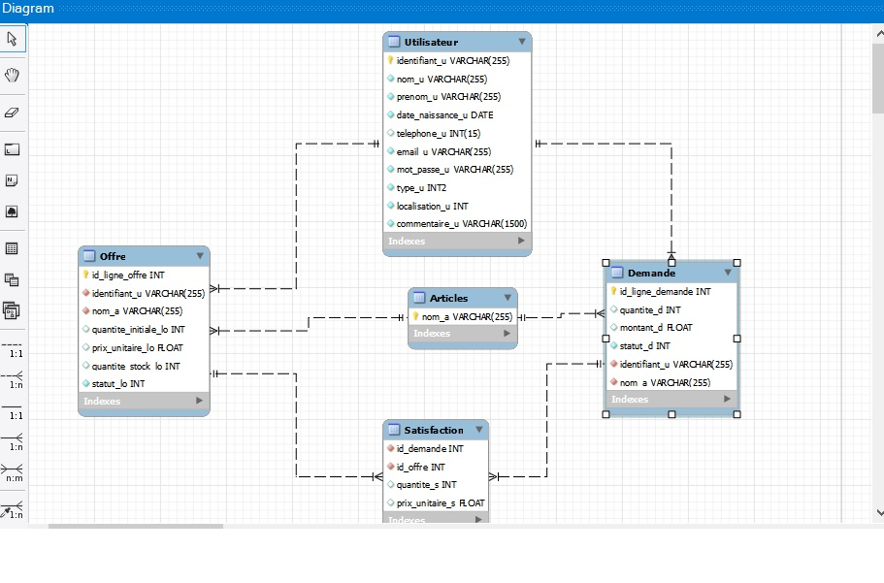

Slide 16
IV. Le site

Slide 17
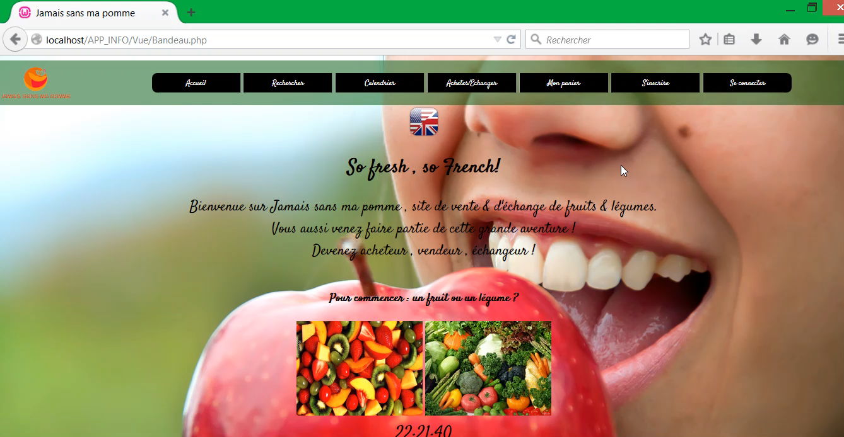

Slide 18
IV. Le site
Jamais sans ma pomme
Démonstration

Slide 19
Conclusion

